Slide 1


Ugly Numbers
ANÁLISIS DE ALGORITMOS
BRAYAN RAMIREZ BENITEZ
3CV11

Slide 2

Los números feos son números cuyos únicos factores primos son 2, 3 o 5. Los primeros 11 números feos son
1, 2, 3, 4, 5, 6, 8, 9, 10, 12 y 15

Slide 3
En este problema, se nos proporcionará un valor n y nuestro objetivo es encontrar el n-ésimo número feo.
Para resolver este problema supongamos que ya tenemos k números feos, entonces el (k + 1) número feo tiene que ser un múltiplo de los números feos anteriores, por lo tanto, dividimos los números en una secuencia de tres series que son divisibles por 2, 3 y 5.
1
2
5
3
2
3
5
2
5
5
5
2
3
3
2
3
4
6
10
6
9
15
10
15
25

Slide 4
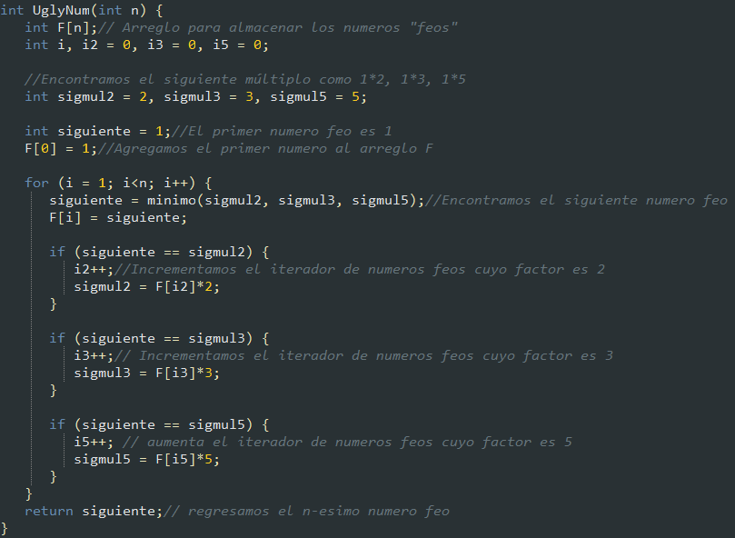
ALGORITMO

Slide 5
Ejemplo (n = 6)
sigmul2
sigmul3
sigmul5
F[n] = {1} i2= i3 = i5 = 0
2 | 3 | 5
=> F[n] = {1,2} i2=1, i3 = i5 = 0
4 | 3 | 5
=> F[n] = {1,2,3} i2=1, i3= 1, i5 = 0
4 | 6 | 5
=> F[n] = {1,2,3,4} i2=2, i3= 1, i5 = 0
6 | 6 | 5
=> F[n] = {1,2,3,4,5} i2=2, i3= 1, i5 = 1
6 | 6 | 10
=> F[n] = {1,2,3,4,5,6} i2=3, i3= 1, i5 = 1
El sexto número feo es el 6

Slide 6
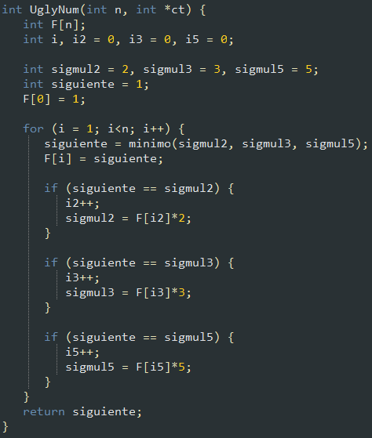
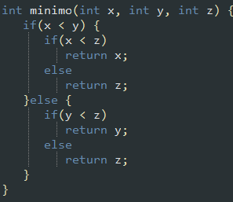
ANÁLISIS A PRIORI
O(1)
O(n)
UglyNumє O(n)
O(1)

Slide 7
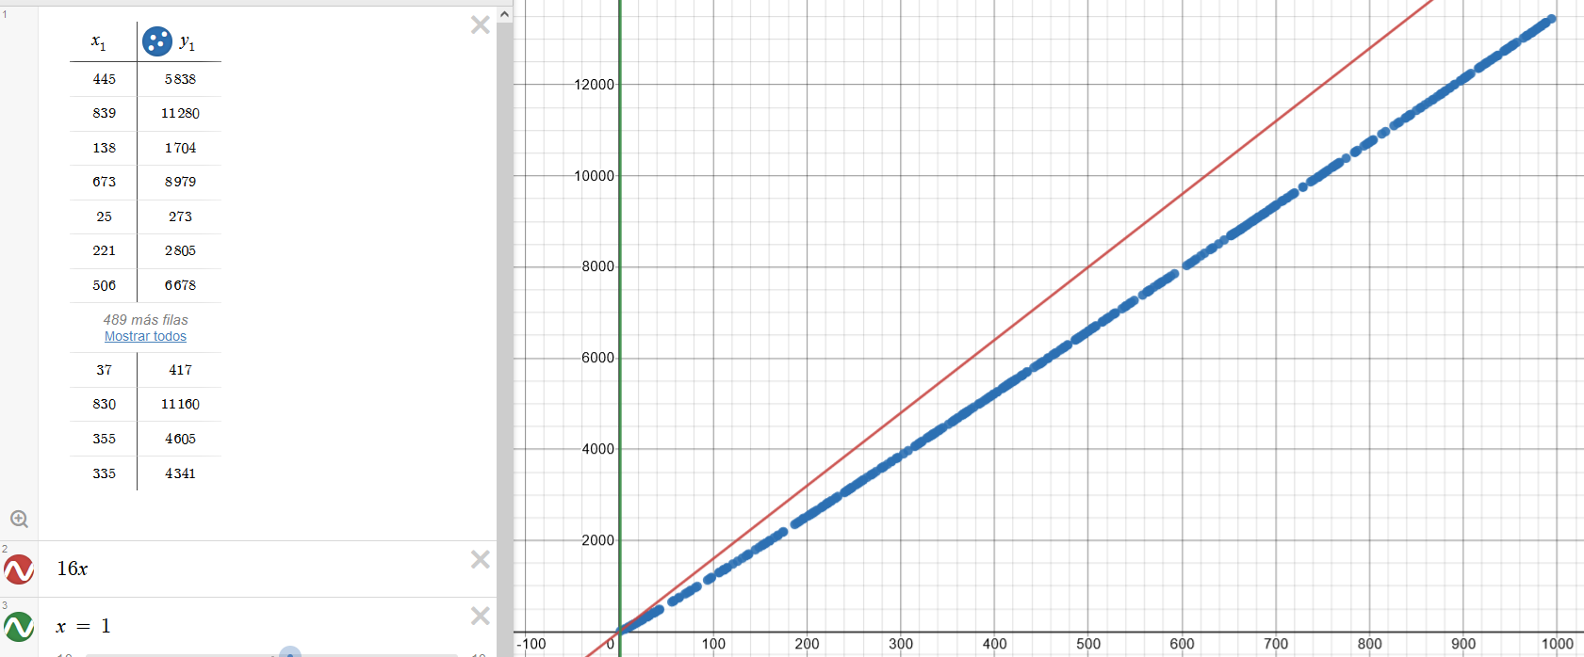
ANÁLISIS A POSTERIORI

